Slide 1
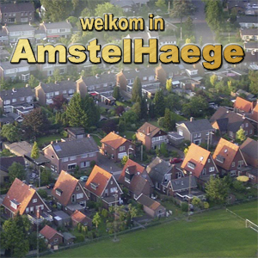
Stijn Buiteman
Stephan Kok
Tamme Thijs

Slide 2
Introduction
Case
Mogelijke oplossingen
Simulated annealing

Slide 3
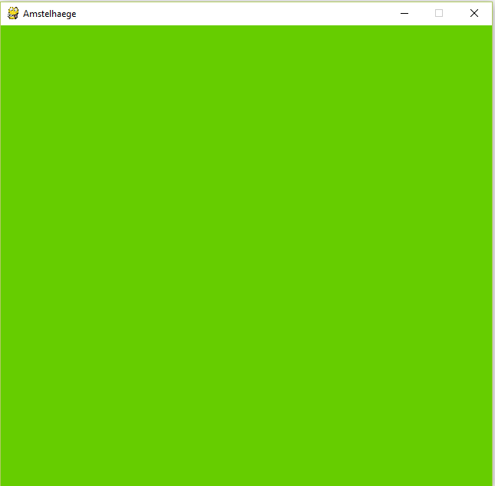
Case: Amstelhaege
Huizen bouwen op grond
Grond is groen

Slide 4
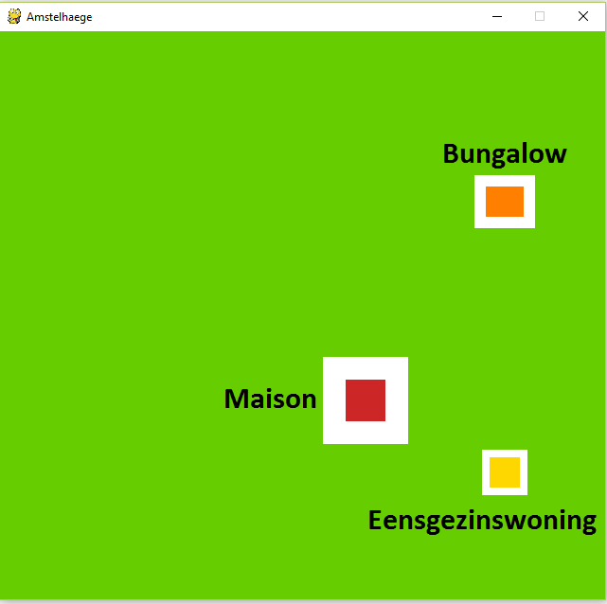
Case: Amstelhaege
Huizen bouwen op grond
Grond is groen
3 Huizen
Eengezinswoning
Maison
Bungalow
Vrijstand is wit
Huizen worden meer waard de meer vrijstand ze hebben

Slide 5
Case: Regels
Huizen hebben een verplichte vrijstand. Deze is wit
Huizen mogen niet overlappen
20 % is van het oppervlakte is water
Maximaal 4 plassen water van een verhouding 1:4

Slide 6
Case: Opdracht
Vind maximale vrijstand
Vind maximale waarde

Slide 7
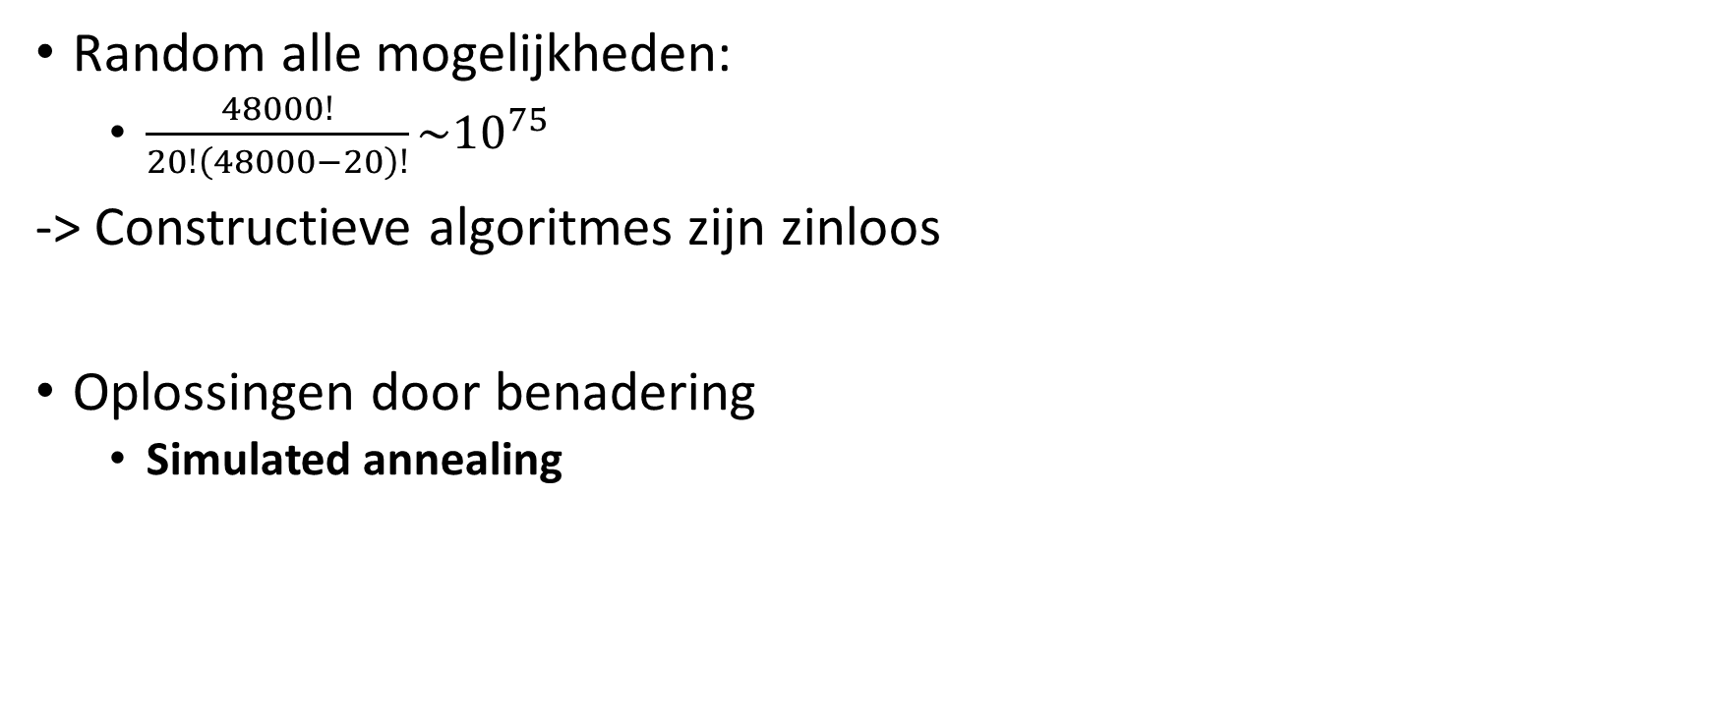
Mogelijke oplossingen
Random alle mogelijkheden:
$\frac{48000!}{20!\left(48000−20\right)!}\sim {10}^{75}$
-> Constructieve algoritmes zijn zinloos
Oplossingen door benadering
Simulated annealing

Slide 8
Random sampling
Plaats water random
Plaat huizen random
Calculate profit

Slide 9
Hill climbing
Plaats water random
Plaats huizen random
Verschuif huizen random

Slide 10
Simulated annealing
Niet convex; meerdere oplossingen
Vergelijkbaar met hill climbing
Maar accepteert ook verslechtering
Moet een stop voor zijn anders geen maximum
Kans op acceptatie verslechtering steeds kleiner
Gesimuleerd door daling temperatuur na elke sprong

Slide 11
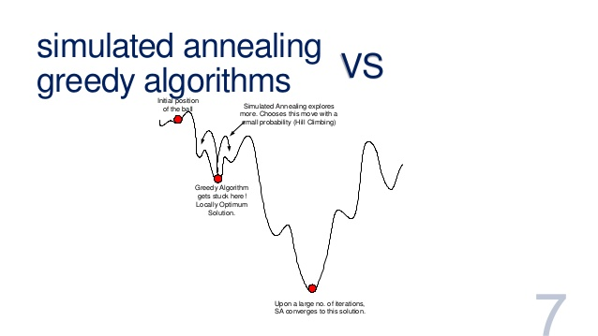
Voorbeeld

